Slide 1


PRACTICA
ANUL I - JUCĂRII
Creat de:
Conducator:
Tilipeț Dumitru P-2412
Gîrlea Elena

Slide 2


C++
1. Afişarea pe ecran a informațiilor despre toate jucăriile
2. Afişarea pe ecran a informațiilor despre toți producătorii.
3. Adăugarea informațiilor despre o jucărie nouă.
4 Adaugarea informațiilor despre un nou producător.
5. Stergerea informațiilor despre o jucărie, al cărei nume a fost introdus de la tastatură
6. Stergerea informatiilor despre un producător, al cărui nume a fost introdus de la tastatură.
7. Editarea Informațiilor despre o jucărie, al cărei nume a fost introdus de la tastatură,
8. Editarea informațiilor despre un producător, al cărui nume a fost introdus de la tastatură.
9. Crearea unui fişier text Total.txt, care să conțină denumirile tuturor producătorilor şi numărul de tipuri de jucării fabricate de fiecare.
10. Afişarea pe ecran în ordine alfabetică a tuturor denumirilor jucăriilor destinate celor mici.
11. Afişarea pe ecran a informațiilor despre jucăria cea mai scumpă și cea mai ieftină.
12. Afişarea pe ecran a prețului mediu al tuturor jucăriilor din categoria specificată.
Sarcini:
INFO:
01
Să se elaborere un program (modular) care, folosind meniuri şi subprograme, să realizeze, ia solicitarea utilizatorului, următoarele prescripţii:
02

Slide 3
EXCEL
1. Creaţi fişierul ToyMarket. Importați datele din fişierele text Toys.txt şi Manufacturer.txt în foi separate cu
denumirile corespunzătoare.
2. Adăugați titlu pentru fiecare tabel şi etichetați corespunzător coloanele.
3. Formatați tabelele: adăugați margini, culoare, märime, tip font etc.
4. Valorile codului producătorului şi categoria în tabelul Jucării şi ţara în tabelul Producători trebuie selectate dintr-o listă derulantă.
5. în tabelul Jucării, adăugați o coloană suplimentară care să conțină fotografia jucăriei. Pentru titlul tabelului, adăugați un comentariu care să conțină sigla magazinului de jucării.
6. În tabelul Producători, adăugați o nouă coloană care să conțină numărul de jucării produse și o nouă linie care să conțină totalul tuturor jucăriilor.
7. Calculați numărul de tipuri de jucării şi preţul mediu pentru fiecare țară. Salvați calculele corespunzătoare în foaia Statistici.
8. Reprezentaţi grafic numărul de jucării pentru mici copii, pentru băieți, pentru fete.
9. Afişați informațiile despre toate jucăriile producătorului, a cărui nume este ales din lista derulantă (ComboBox)
10. Afişaţi fotografia jucăriei, al cărei nume este ales din lista derulantă.
Sarcini:
INFO:
02
Realizaţi următoarele sarcini în aplicația MS Excel:
02

Slide 4

Toys.txt
[Denumire] [Preț] [Cantitate] [Categorie] [Codul]
Unicorn 150 550 fete 1
Masina 80 1000 baieti 2
Papusa 120 750 fete 1
Balon 15 5000 copii_mici 4
Cuburi 60 1500 copii_mici 2
Trenulet 190 400 baieti 1
Avion 220 350 baieti 7
Ursulet 95 900 copii_mici 8
Puzzle 50 1800 copii_mici 10
Robot 280 250 baieti 1
Calut 160 600 fete 11
Carte 40 2500 copii_mici 12
Tobogan 450 100 copii_mici 13
Pistol 70 1200 baieti 14
Trotineta 320 200 fete 16
Castel 200 500 fete 16
Minge 30 3000 baieti 17
Papusica 65 1500 fete 18
Xilofon 110 800 copii_mici 19
Bicicleta 380 150 baieti 2
Coronita 45 2000 fete 21
Telescop 260 300 baieti 22
Bagheta 25 2800 fete 24
Tambur 130 700 copii_mici 2
Tractor 170 400 baieti 26
PapusaBarbie 250 600 fete 29
Dronee 11 10 fete 30
Tobita 100 1000 fete 29
Domino 123 123 fete 20
Dinoo 120 200 fete 15
Conținutul fișierului:

Slide 5
Manufacturer.txt
[Codul] [Denumire] [Țara]
1 Nefis Moldova
2 Milka Germania
3 Kinder Italia
4 Ferrero Italia
5 Nestle Elvetia
6 Lindt Elvetia
7 Mars SUA
8 Snickers SUA
9 Toffifee Germania
10 Raffaello Italia
11 Ritter Germania
12 Heidi Romania
13 Magura Romania
14 Joe Romania
15 Poiana Romania
16 Barni Rusia
17 Alfers Romania
18 Primola Romania
19 Kandia Romania
20 Twix SUA
21 Mentos Olanda
22 Realme Armenia
23 Skittles SUA
24 Bounty SUA
25 Alpenliebe Italia
26 ChupaChups Spania
27 Haribo Germania
28 Trolli Germania
29 Goplana Polonia
30 Rosheen Moldova
Conținutul fișierului:

Slide 6

Introducere:
Informații:
Acest proiect are ca scop dezvoltarea unei aplicații informatice care să permită gestionarea eficientă a informațiilor despre jucării și producătorii acestora. Datele sunt organizate în două fișiere text, Toys.txt și Manufacturer.txt, iar programul creat permite interacțiunea utilizatorului prin intermediul unui meniu intuitiv, realizând acțiuni precum afișarea, adăugarea, ștergerea și editarea informațiilor. De asemenea, sunt prevăzute funcționalități avansate, precum generarea de rapoarte, sortări și calcule statistice.
Proiectul este completat de o componentă practică în MS Excel, unde datele sunt importate, formatate și analizate vizual prin grafice și funcții avansate, precum și de realizarea unui raport în MS Word și o prezentare în MS PowerPoint. Împreună, aceste elemente contribuie la dezvoltarea abilităților de prelucrare și analiză a datelor, utilizând instrumente informatice moderne.

Slide 7


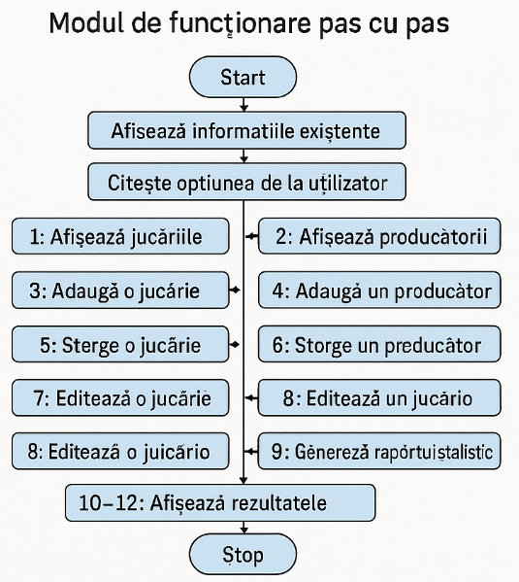
Schema
funcționării
programului
C++

Slide 8
Funcționarea
programului
C++:
Cum funcționează?
Acest program gestionează o bază de date simplă cu informații despre jucării și producători, folosind fișiere text. Utilizatorul interacționează cu un meniu prin care poate:
Vizualiza lista completă a jucăriilor sau a producătorilor.
Adăuga o jucărie sau un producător nou.
Șterge sau edita informații existente, identificându-le după nume.
Afla ce producător fabrică cele mai multe tipuri de jucării.
Vizualiza jucăriile pentru copii mici, ordonate alfabetic.
Determina jucăria cu cel mai mare sau cel mai mic preț.
Calcula prețul mediu al jucăriilor dintr-o anumită categorie (fete, băieți sau copii mici).
Toate informațiile sunt salvate și actualizate în fișierele Toys.txt, Manufacturer.txt și Total.txt, fără utilizarea unei baze de date externe.

Slide 9





Concluzii:
În cadrul practicii de desfășurate, am avut oportunitatea de a dezvolta o aplicație modulară în limbajul C++, care gestionează informațiile despre jucării și producători, folosind fișiere text externe pentru stocarea datelor. Programul creat include un meniu interactiv prin care utilizatorul poate efectua acțiuni diverse: afișarea, adăugarea, ștergerea și modificarea datelor, precum și generarea de rapoarte statistice, cum ar fi media prețurilor sau identificarea jucăriei cu cel mai mare sau cel mai mic preț.
Pe lângă partea de programare, am aplicat cunoștințele de lucru cu MS Excel pentru a importa, organiza și analiza datele, utilizând formule, grafice, validări și elemente vizuale precum imagini și sigle. În MS Word am redactat un raport complet al proiectului, iar în MS PowerPoint am creat o prezentare sintetică ce reflectă etapele și rezultatele activității.
Această experiență practică m-a ajutat să înțeleg mai bine principiile programării structurate, lucrul cu fișiere, importanța modularității și a interfeței intuitive pentru utilizator. De asemenea, am dobândit abilități utile în analiza și vizualizarea datelor, esențiale pentru dezvoltarea profesională în domeniul IT.

Slide 10
Mulțumesc
Pentru
Atenție!

